Slide 1



教学监督热线 400-1567-315
描述器和装饰器
讲师：霏霏老师
Notes:
本PPT模板部分元素使用了幻灯片母版制作。如果需要修改，点击-视图-幻灯片母版-修改 完成后关闭编辑母版即可。

Slide 2
教学监督热线 400-1567-315
知识点回顾
01
必须掌握：super的用法
02
必须掌握： __str__ __repr__ __call__ 方法
03
了解：多继承方法解析顺序和Mixin开发模式
04
了解：魔术方法原理和作用
Notes:
本PPT模板部分元素使用了幻灯片母版制作。如果需要修改，点击-视图-幻灯片母版-修改 完成后关闭编辑母版即可。

Slide 3
教学监督热线 400-1567-315
本节知识点
01. __new__方法
03. 描述符
02. 定制属性访问
04. 装饰器

Slide 4

教学监督热线 400-1567-315
PART ONE
__new__方法

Slide 5
思考
01
类每次实例化的时候都会创建一个新的对象，如果要求类只能被实例化一次该怎么做呢？

Slide 6
__new__方法
class Earth: def __new__(cls): if not hasattr(cls, 'instance'): cls.instance = super().__new__(cls) return cls.instance def __init__(self): self.name = 'earth'
e = Earth() print(e, id(e)) a = Earth() print(a, id(a))
在上面的例子中，我们可以看到两个实例的ID是相同的
意味着这两个其实引用的是同一个实例，是一个实例的不同名字

Slide 7

__new__方法
__new__方法会在初始化函数 __init__ 之前执行
初始化函数之前
__new__ 方法合理利用可以带来方便，常应用在类的单例模式
合理利用
单例模式
利用这个 __new__ 可以很方便的实现类的单例模式

Slide 8
__new__方法总结
必须掌握：__new__ 方法的运行顺序
了解：使用 __new__ 方法的单例模式应用

Slide 9
教学监督热线 400-1567-315
PART TWO
定制属性访问

Slide 10
思 考
01
如何判断一个实例里面有某个属性呢？
02
怎样删除实例属性呢？
03
同样的怎样删除变量呢？

Slide 11
定制属性访问
re = Rectangle(3, 4) # 矩形类实例
01
查：
hasattr(re, 'length') # 返回bool值
getattr(re, 'length') # 返回属性值
b. __getattribute__('length') # 返回属性值
02
改：
setattr(b, 'length', 6)
b.__setattr__('length', 5)
03
增：
b.aaa = 1
setattr(b, 'bbb', 2)
b.__setattr__('ccc', 3)
04
删：
delattr(b, 'ccc')
b.__delattr__('bbb')
del b

Slide 12

getattr / hasattr / setattr / delattr
getattr(object, ’name’[, default]) ➔ object.name
def hasattr(object, name_string):
try:
getattr(object, name_string)
return True
except AttributeError:
return False
hasattr(object, ’name’)
setattr(object, ’name’, value) ➔ object.name = value
delattr(object, ’name’) ➔ del object.name

Slide 13
定制属性访问
re = Rectangle(3, 4) # 矩形类实例
01
def __getattr__(self, item):
print('no attribute')
当属性不存在时，如果定义了此方法，则调用方法

Slide 14
定制属性访问
b.length
b.__getattribute__('length')
属性值存在
属性值不存在
返回属性值
调用__getattr__
未定义时报错

Slide 15
定制属性访问
判断是否存在属性，如果属性存在则进行下一步操作
hasattr
设置属性
setattr
getattr
得到属性值

Slide 16
定制属性访问总结
必须掌握：hasattr getattr setattr
了解: __getattribute__
熟悉: 属性调用规则

Slide 17
教学监督热线 400-1567-315
PART THREE
描述符

Slide 18
思 考
01
如果在一个类中实例化另一个类，对这个属性进行访问的时候怎么做的？

Slide 19
描述符
class MyAtrribute: def __get__(self, instance, owner): print('get') def __set__(self, instance, value): print('set') def __delete__(self, instance): print('del') class MyClass: m = MyAtrribute() def __del__(self): print('instance delete') c = MyClass() c.m c.m = 1 del c.m
这类里面实例化另一个类，对这个实例做访问时，需要定义 __get__ __set__ __delete__ 方法

Slide 20
魔术方法
描述符大家了解即可
魔术方法的作用其实是让开发人员能够更加灵活的控制类的表现形式

Slide 21
描述符总结
了解描述符即可

Slide 22
教学监督热线 400-1567-315
PART FOUR
装饰器

Slide 23
思 考
01
之前我们讲了闭包，闭包中可以传入一个函数吗？

Slide 24
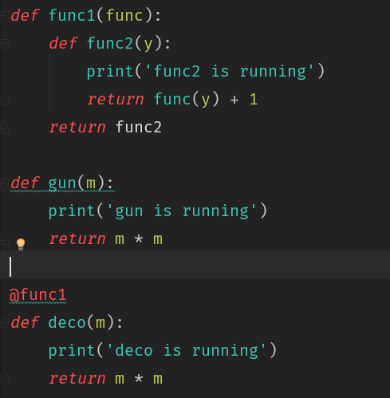
装饰器
上面这里实现了给函数的结果加1的功能

Slide 25
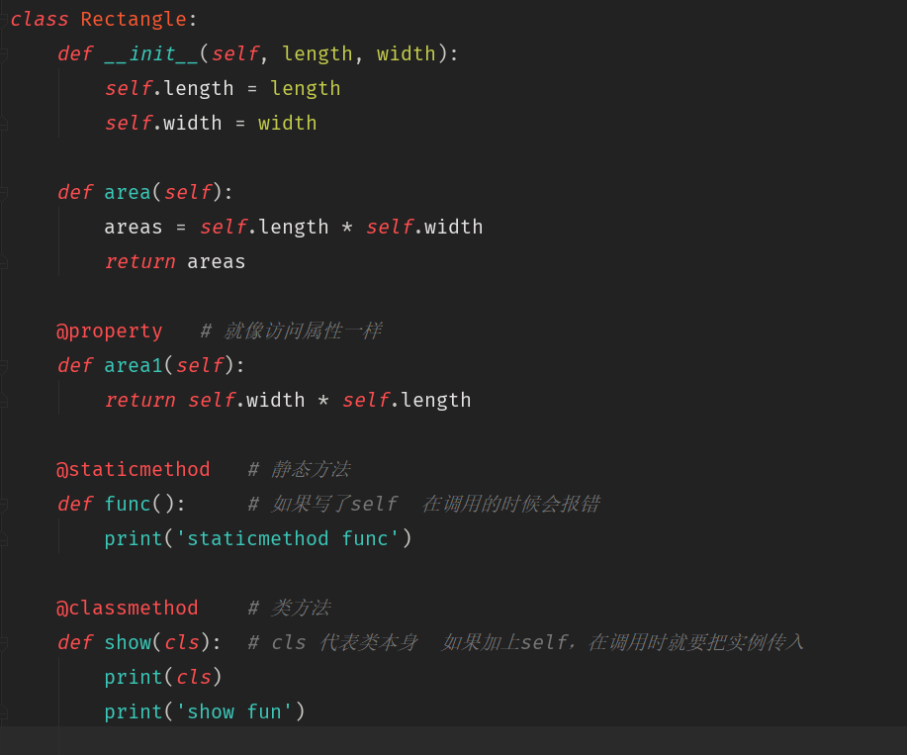
内置装饰器

Slide 26
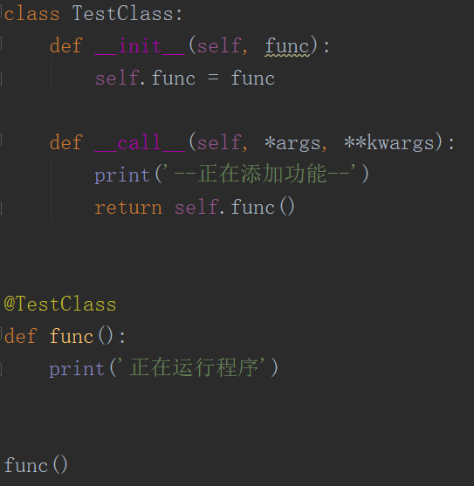
类装饰器
类也可以做装饰器，但是需要定义 __call__ 方法

Slide 27
装饰器
修饰函数
修饰函数
三个内置装饰器是需要掌握的，在项目中会经常使用
内置装饰器
增加功能
给函数增加功能

Slide 28
装饰器总结
必须掌握：装饰器概念和用法
必须掌握：三个内置装饰器的用法

Slide 29
本节知识点回顾
必须掌握：__new__方法的运行顺序
必须掌握：装饰器的概念的用法
必须掌握：三个内置装饰器
了解：类中属性的访问过程

Slide 30
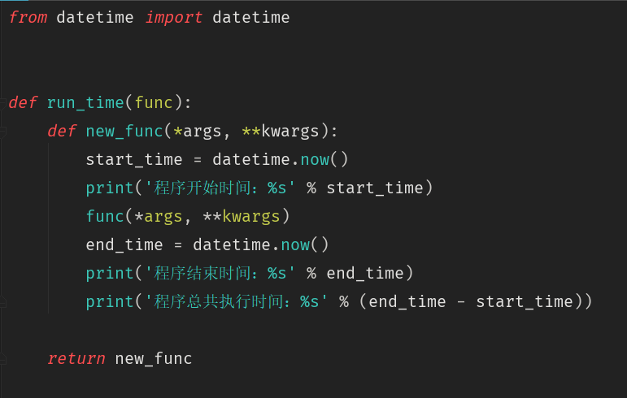
装饰器参考

Slide 31
作 业
01
把上课的例子都敲一遍
02
测试type和isinstance两个函数，哪个速度更加的快，
（类装饰器参考上页）

Slide 32
免责声明：如果本课程内有任何内容侵害了您的权益，请您及时联系我们 潭州教育全球教学服务中心热线：4001567315
教学监督热线 400-1567-315
THANK
YOU

